Slide 1
Презентация внеклассного занятия « Праздник Благовещения Пресвятой Богородицы»
Учителя английского языка и ОРКСЭ
МБОУ « Приволжская СОШ №2»
Осипенко Валентины Петровны

Slide 2
Меня зовут Осипенко Валентина Петровна.
Уже в течение нескольких лет я преподаю ОРКСЭ.
Мне нравится этот предмет, так как он дает возможность вести с детьми откровенный разговор и помогает вложить в их души зерна добра

Slide 3
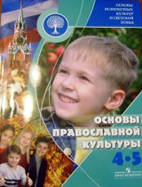
Что дают уроки ОРКСЭ?
Дети на каждом уроке усваивают добродетели. У них формируется позитивное отношение к окружающему миру, другим людям и самому себе. Урок православной культуры несет добро, способствует обретению учащимися положительного нравственного опыта, пробуждает желание различать и пытаться победить в себе плохое, научить раскаиваться, просить прощения, слушаться родителей, любить окружающий мир, своих близких, одноклассников.

Slide 5
Благовещение Пресвятой Богородицы
7 апреля

Slide 6
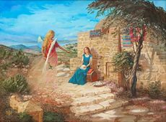
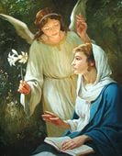
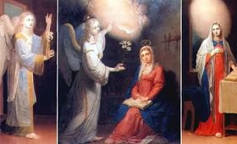
Инесса Поздникова Михаил Нестеров Андрей Шишкин Владимир Боровиковский
Картины русских художников « Благовещение»
« гов

Slide 7
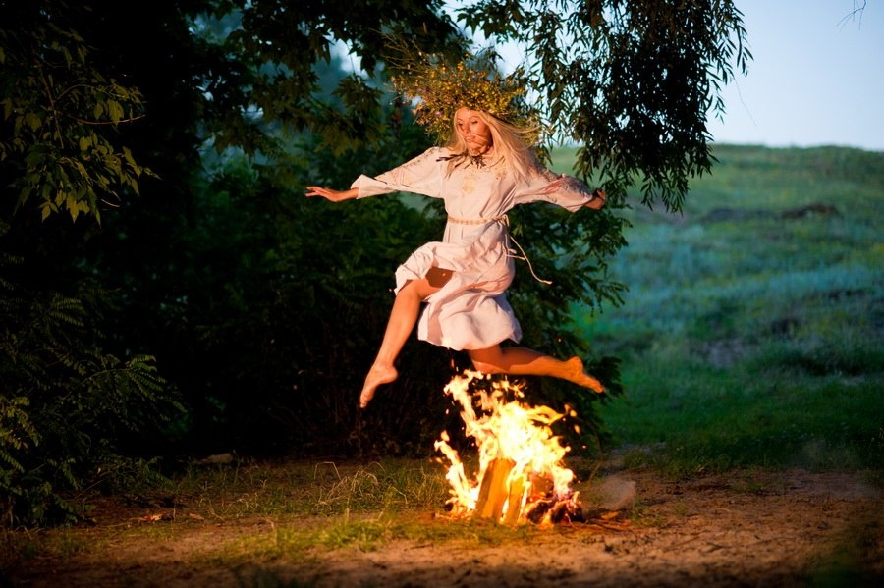
Народные традиции

Slide 8
Икона Благовещение Пресвятой Богородицы

Slide 9
Русский хоровод
На Благовещение девушки и молодцы гурьбой выходили на улицу и выкликивали весну играми и песнями. А давайте и мы с вами порадуем весну, исполним для неё хороводную песню.

Slide 10
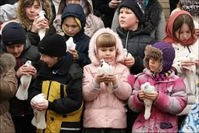
Традиция выпуска птиц на волю
Наши прабабушки и прадедушки очень любили старинный обычай – на праздник Благовещения выпускать на волю птичек, в память той радости, которую принесли всему миру весть о скором рождении Спасителя. Они специально ездили на птичий базар и покупали птичку «на выпуск».

Slide 11
Народные традиции
В благовещенские дни чуть ли не на руках носили кур. Например, чтобы курицы не убегали, проводили целый ритуал. Чтобы курицы не несли яйца, где попало, и не теряли их, хозяйки весь мусор, что смели за день, не выбрасывали, а складывали в специальную ёмкость. Верили, что от такой процедуры напрямую зависит численный прирост яиц.

Slide 12
Народные традиции
Примерно на Благовещенье выпускали первый раз на поле скот. Его пытались защитить от ведьм. Для этого в воротах или в дверях хлева клали пучки крапивы или лебеды. Иногда этими травами застилали всю дорогу до пастбища. Иногда травы заговаривали и вешали в углах хлева или над дверями.

Slide 13
Почему праздник так называется?
Чего не разрешалось делать на праздник?
Что разрешалось делать?

